Slide 1

ASPECTOS JURÍDICOS
Y POLÍTICA DE INTEGRACIÓN

Slide 2
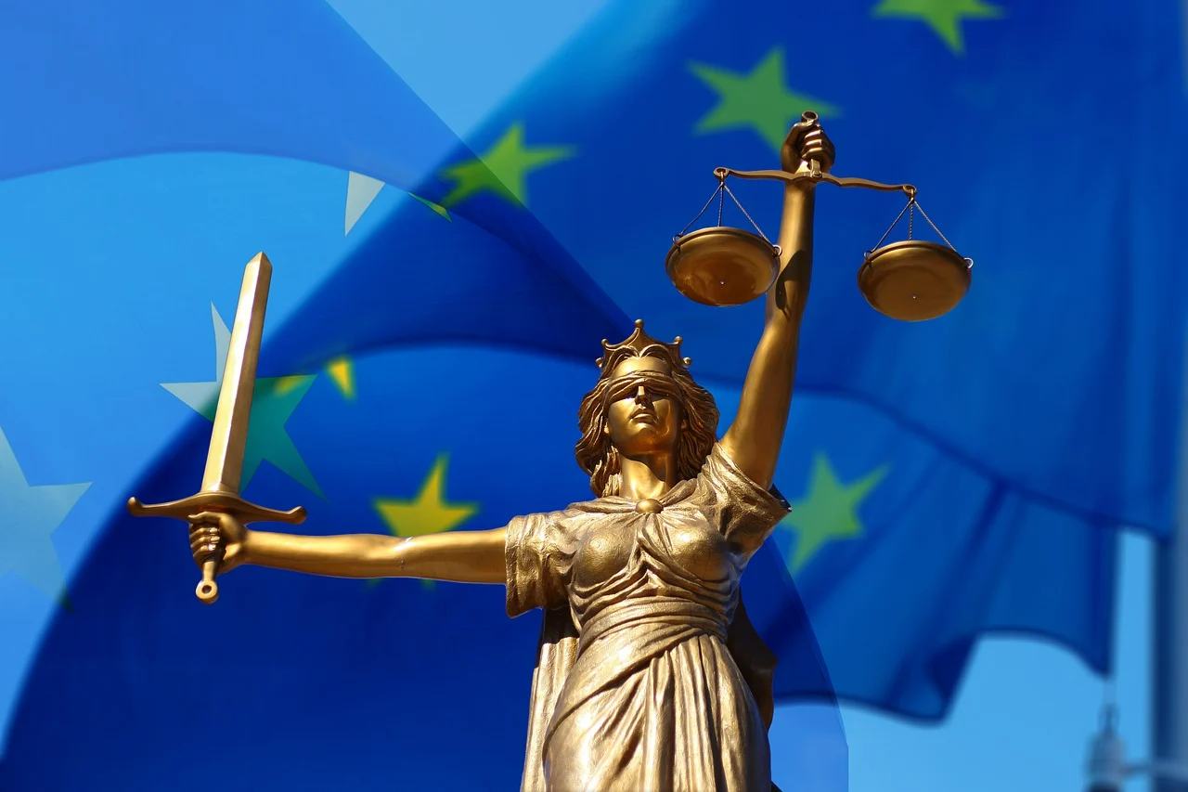
Aspectos jurídicos y política de integración – Introducción

Slide 3
¿Quién es un refugiado?
– definición internacional
Según el Convenio de Ginebra (1951):
Un refugiado es una persona que:
    Está fuera de su país de origen
    Teme ser perseguido debido a su raza, religión, nacionalidad, opiniones políticas o pertenencia a un grupo social.
    No pueden o no quieren hacer uso de la protección de su país.
    Refugiado ≠ migrante económico

Slide 4
Protección internacional en la UE
Conforme a la Directiva 2011/95/UE del Parlamento Europeo y del Consejo:
    Estatuto de refugiado: cumplimiento de los criterios de persecución
    Protección subsidiaria: riesgo real de daño grave.
    El sistema se basa en estándares comunes de cualificación y alcance de la protección.

Slide 5
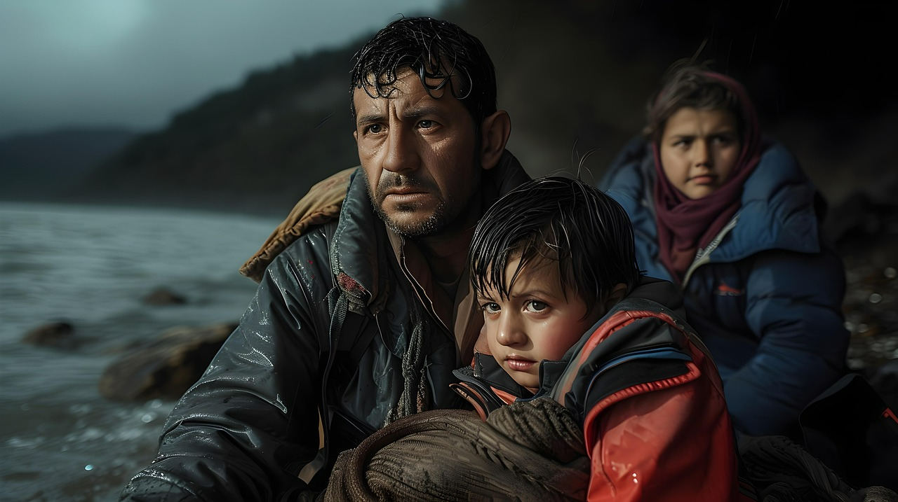
La magnitud de la migración forzada
Según ACNUR:
    En 2025, más de 120 millones de personas se verán desplazadas forzosamente.
    Más de 40 millones de refugiados.
    El desplazamiento forzado es la migración sin elección, causada por la guerra, la persecución, la violencia o los desastres.

Slide 6
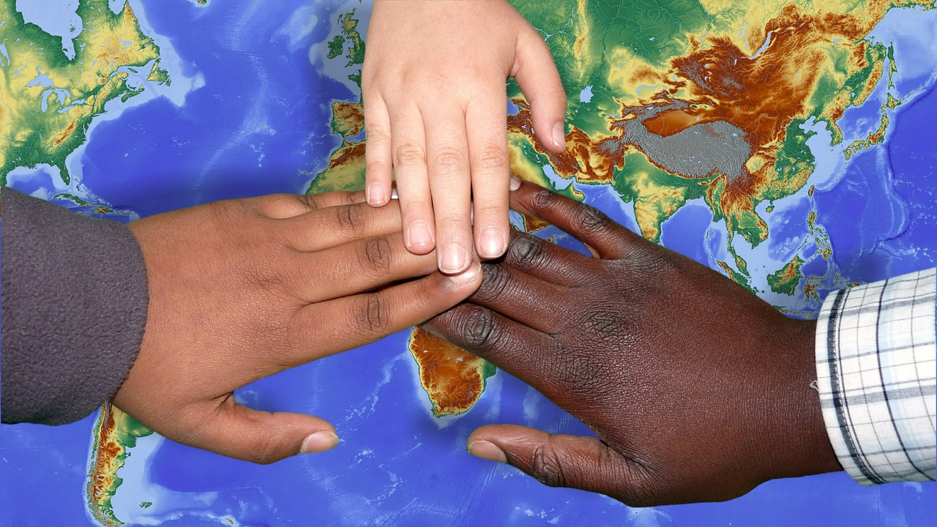
Fuentes de protección para los derechos de los refugiados

Slide 7
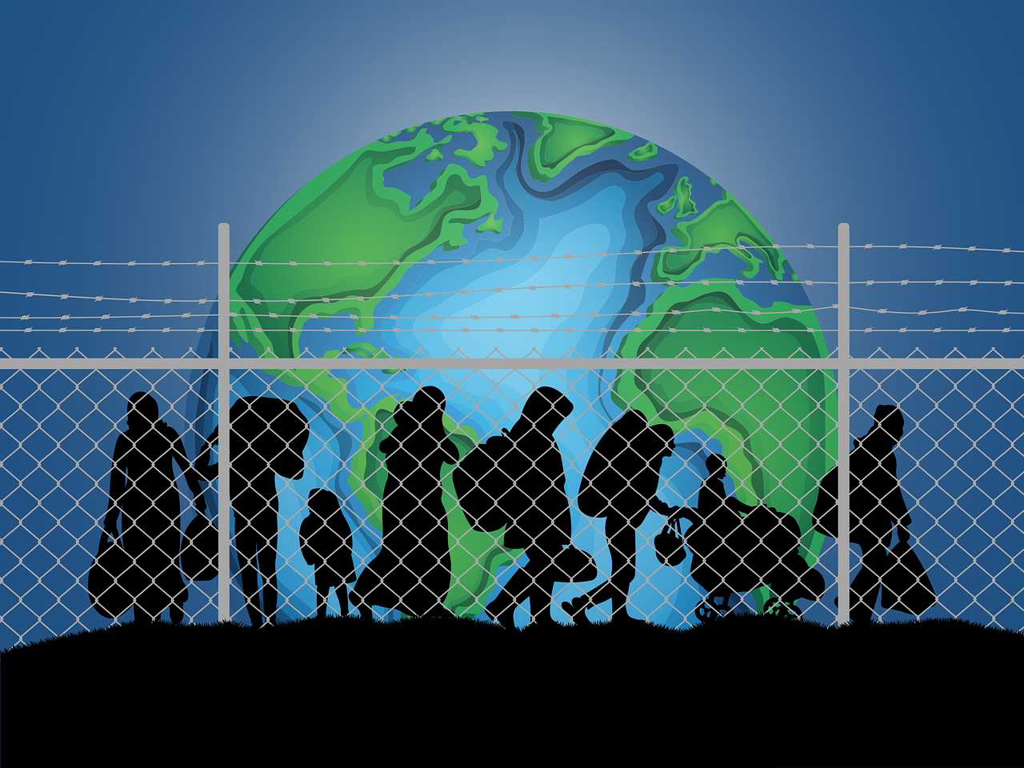
Fuentes de protección para los derechos de los refugiados
Derecho internacional:
    Declaración Universal de los Derechos Humanos – derecho de asilo (Artículo 14)
    Pacto Internacional de Derechos Civiles y Políticos
    Principio de no devolución: prohibición de regresar a un país peligroso.
Derecho de la UE:
    Reglamento Dublín III
    Carta de los Derechos Fundamentales de la Unión Europea

Slide 8
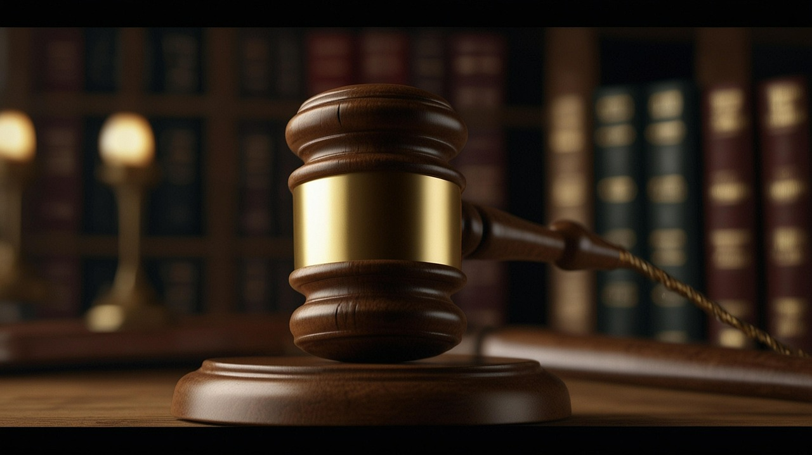
Derecho nacional: el ejemplo de Polonia

Slide 9
Derecho nacional: el ejemplo de Polonia
1
2
3
La Constitución de la República de Polonia
Ley de protección a los extranjeros (2003)
Ley especial de asistencia a los ciudadanos ucranianos (2022)

Slide 10
¿Qué derechos tienen los refugiados?
PROTECCIÓN CONTRA EL RETORNO FORZOSO
PROCEDIMIENTO DE ASILO JUSTO
EDUCACIÓN Y TRABAJO (BAJO CONDICIONES ESPECÍFICAS)
ASISTENCIA LEGAL, MÉDICA Y SOCIAL
CONDICIONES DE VIDA DECENTES

Slide 11

El derecho a la educación
– el fundamento de la integración
Educación:
    Permite reconstruir la vida
    Apoya la integración social
    Reduce el riesgo de exclusión
    Ayuda a superar el trauma
    Garantías internacionales:
    Convención sobre los Derechos del Niño (Artículos 22 y 28)
    Convenio de Ginebra (Artículo 22)
    Declaración Universal de los Derechos Humanos (Artículo 26)

Slide 12
Barreras y buenas prácticas en la educación de refugiados
Barreras:
    Falta de habilidades lingüísticas
    Trauma y estrés
    Falta de documentos
    Discriminación
    Sistemas educativos sobrecargados
Buenas prácticas:
    Soporte lingüístico
    Formación de profesores
    Integración intercultural
    Reconocimiento de certificados extranjeros
    Cooperación con ONG

Slide 13
Integración y apoyo psicosocial
- resumen
Los refugiados necesitan:
    Asistencia legal y administrativa
    Vivienda y apoyo financiero
    Atención psicológica
    Acceso a la educación y al mercado laboral
Conclusión:
    Proteger los derechos de los refugiados es una obligación legal y moral de los Estados.
    La educación y la integración son una inversión en la estabilidad social y en el futuro de la sociedad en su conjunto.

Slide 14
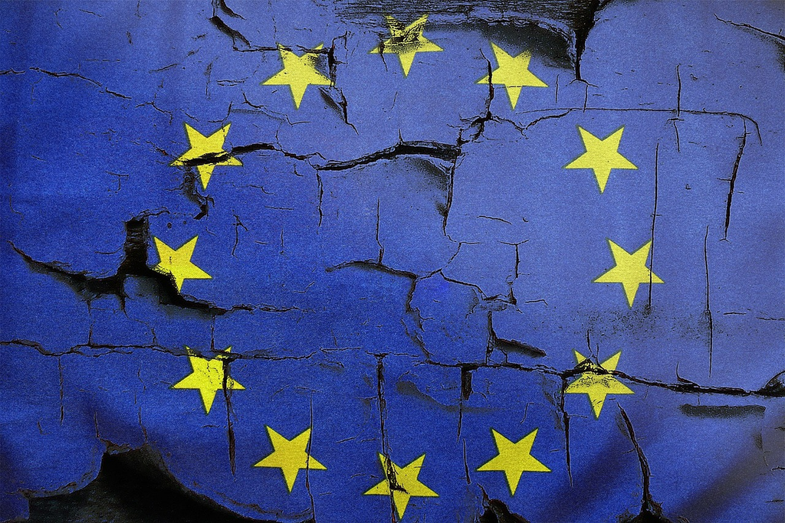
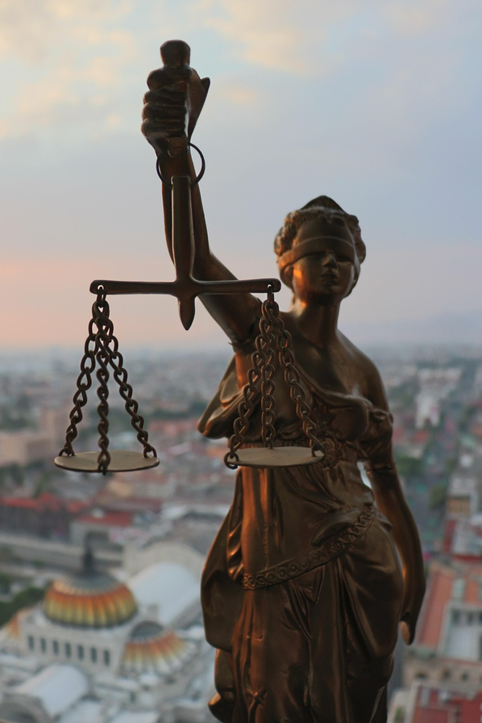
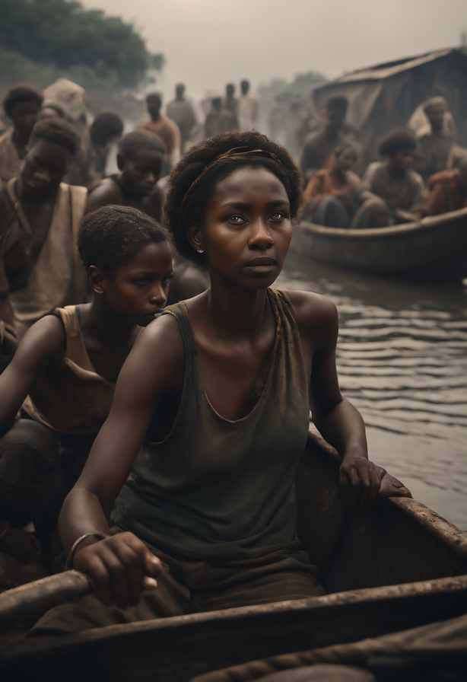
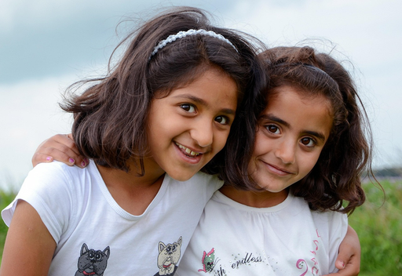
Gracias por su atención.

